Slide 1
Лекция 7
Варианты объединения запросов
Представления (View)

Slide 2
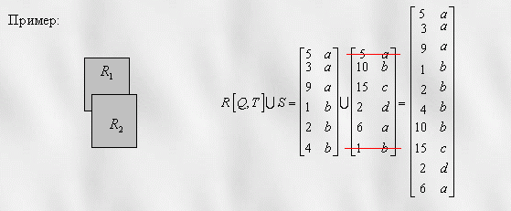
Объединение

Slide 3
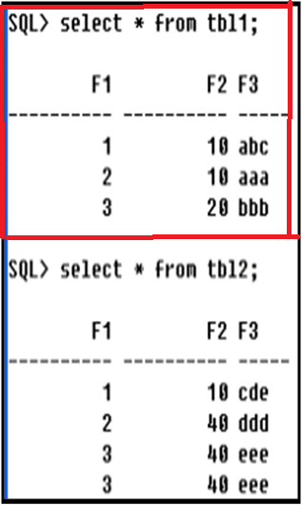
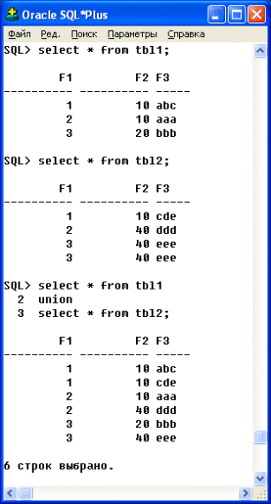
UNION-объединение
UNION объединяет результаты двух запросов по следующим правилам:
запрос1 UNION [ALL] запрос2
каждый из объединяемых запросов должен содержать одинаковое число столбцов;
тип значений из попарно объединяемых столбцов должен быть одинаковым или приводимым: нельзя объединять значения из столбца типа integer и столбца типа varchar;
из результирующего набора автоматически исключаются совпадающие строки, если только не указано UNION ALL.

Slide 4
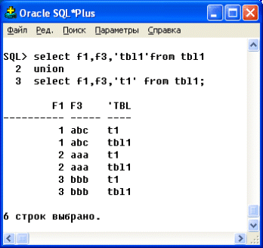
UNION-объединение
Если в строку вставляется какая-либо константа, добавляемая в запросе, то ее значение также влияет на идентичность строк
Выполнение UNION-объединения, использующего выражения :

Slide 5
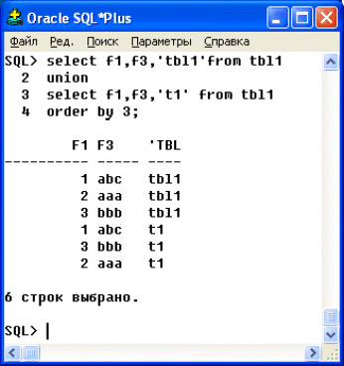
Стандарт не накладывает никаких ограничений на упорядочивание строк в результирующем наборе.
Так, некоторые СУБД сначала выводят результат первого запроса, а затем - результат второго запроса. СУБД Oracle автоматически сортирует записи по первому указанному столбцу даже в том случае, если для него не создан индекс.
Для того чтобы явно указать требуемый порядок сортировки, следует использовать фразу ORDER BY. При этом можно использовать как имя столбца, так и его номер

Slide 6
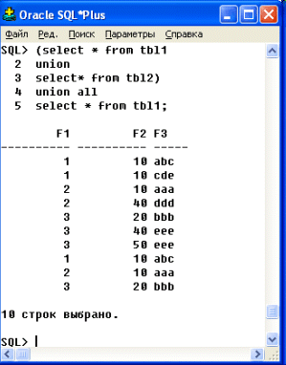
UNION ALL
выполняет объединение двух подзапросов аналогично фразе UNION со следующими исключениями:
совпадающие строки не удаляются из формируемого результирующего набора;
объединяемые запросы выводятся в результирующем наборе последовательно без упорядочивания.
При объединении более двух запросов для изменения порядка выполнения операции объединения можно использовать скобки:
запрос1 UNION запрос2 EXCEPT запрос3 что равнозначно
(запрос1 UNION запрос2) EXCEPT запрос3

Slide 7
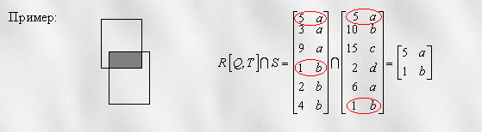
Пересечение

Slide 8
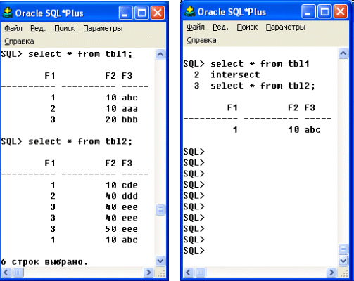
INTERSECT-объединение
запрос1 INTERSECT [ALL] запрос2
Фраза INTERSECT позволяет выбрать только те строки, которые присутствуют в каждом объединяемом результирующем наборе, если не указано ALL.
INTERSECT имеет больший приоритет запрос1 UNION запрос2 INTERSECT запрос3 означает запрос1 UNION (запрос2 INTERSECT запрос3)

Slide 9
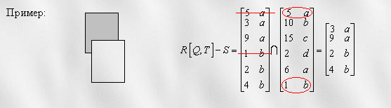
Вычитание

Slide 10
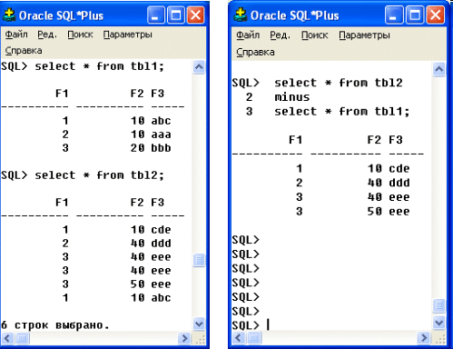
EXCEPT-объединение
Фраза EXCEPT позволяет выбрать только те строки, которые присутствуют в первом объединяемом результирующем наборе, но отсутствуют во втором результирующем наборе.
Фразы INTERSECT и EXCEPT должны поддерживаться только при полном уровне соответствия стандарту SQL-92. Так, некоторые СУБД вместо фразы EXCEPT поддерживают опцию MINUS

Slide 11
Если не используется ключевое слово ALL (по умолчанию подразумевается DISTINCT), то при выполнении операции автоматически устраняются дубликаты строк.
Если указано ALL, то количество дублированных строк подчиняется следующим правилам (n1 - число дубликатов строк первого запроса, n2 - число дубликатов строк второго запроса):
INTERSECT ALL: min(n1, n2) и
EXCEPT ALL: n1 - n2, если n1>n2.
Фраза CORRESPONDING BY позволяет использовать в объединяемых запросах различное число столбцов: в результирующий набор будут включены только столбцы, указанные в списке.
Этот список также определяет порядок включения столбцов в результирующий набор.

Slide 12
Создание представлений

Slide 13
Основные объекты БД
таблицы;
индексы;
представления;
триггеры;
хранимые процедуры и функции;
курсоры;
системный словарь, содержащий метаданные.

Slide 14
Что такое представление?
Типы таблиц, с которыми вы имели дело до сих пор, назывались — базовыми таблицами. Это — таблицы, которые содержат данные.
Однако имеется другой вид таблиц — представления. Представления — это таблицы, чье содержание выбирается или получается из других таблиц.
Они работают в запросах и операторах DML точно также как и основные таблицы, но не содержат никаких собственных данных.
Представления подобны окнам, через которые вы просматриваете информацию (как она есть, или в другой форме, как вы потом увидите), которая фактически хранится в базовой таблице.
Представление — это фактически запрос, который выполняется всякий раз, когда представление становится темой команды. Вывод запроса при этом в каждый момент становится содержанием представления.
Активное использование представлений — это ключевой аспект хорошего проектирования баз данных SQL. Они позволяют вам скрыть внутреннее устройство ваших таблиц, которые могут меняться по мере развития приложения, за надёжными интерфейсами.
Представления можно использовать практически везде, где можно использовать обычные таблицы. И довольно часто представления создаются на базе других представлений.

Slide 15
Представления (VIEW)
Представляют собой временные, производные ( виртуальные) таблицы и являются объектами базы данных, информация в которых не хранится постоянно, как в базовых таблицах, а формируется динамически при обращении к ним.
Обычные таблицы относятся к базовым, т.е. содержащим данные и постоянно находящимся на устройстве хранения информации. Представление не может существовать само по себе, а определяется только в терминах одной или нескольких таблиц.
Применение представлений позволяет разработчику базы данных обеспечить каждому пользователю или группе пользователей наиболее подходящие способы работы с данными, что решает проблему простоты их использования и безопасности.
Содержимое представлений выбирается из других таблиц с помощью выполнения запроса, причем при изменении значений в таблицах данные в представлении автоматически меняются.
Представление - это фактически тот же запрос, который выполняется всякий раз при участии в какой-либо команде.
Результат выполнения этого запроса в каждый момент времени становится содержанием представления.
У пользователя создается впечатление, что он работает с настоящей, реально существующей таблицей.

Slide 16
Представления
У СУБД есть две возможности реализации представлений.
Если его определение простое, то система формирует каждую запись представления по мере необходимости, постепенно считывая исходные данные из базовых таблиц.
В случае сложного определения СУБД приходится сначала выполнить такую операцию, как материализация представления, ( сохранить информацию, из которой состоит представление, во временной таблице). Затем система приступает к выполнению пользовательской команды и формированию ее результатов, после чего временная таблица удаляется.
Представление - это предопределенный запрос, хранящийся в базе данных, который выглядит подобно обычной таблице и не требует для своего хранения дисковой памяти.
Для хранения представления используется только оперативная память.
В отличие от других объектов базы данных представление не занимает дисковой памяти за исключением памяти, необходимой для хранения определения самого представления.

Slide 17
Представление может содержать:
подмножество записей из таблицы БД, отвечающее определённым условиям (например, при наличии одной таблицы «Люди» можно создать два представления «Мужчины» и «Женщины», в каждом из которых будут записи только о людях соответствующего пола);
подмножество столбцов таблицы БД, требуемое программой (например, из реальной таблицы «Сотрудники» представление может содержать по каждому сотруднику только ФИО и табельный номер);
результат обработки данных таблицы определёнными операциями (например, представление может содержать все данные реальной таблицы, но с приведением строк в верхний регистр и обрезанными начальными и концевыми пробелами);
результат объединения (join) нескольких таблиц (например, при наличии таблиц «Люди», «Адреса», «Улицы», «Фирмы и организации» возможно построение представления, которое будет выглядеть как таблица, для каждого человека содержащее его личные данные, адрес места жительства, название организации, где он работает, и адрес этой организации);
результат слияния нескольких таблиц с одинаковыми именами и типами полей, когда в представлении попадают все записи каждой из сливаемых таблиц (возможно, с исключением дублирования);
результат группировки записей в таблице
практически любую комбинацию вышеперечисленных возможностей.

Slide 18
Оператор создания представления (упрощенная форма)
CREATE VIEW < ИМЯ ПРЕДСТАВЛЕНИЯ>
[(< СПИСОК СТОЛБЦОВ> )] AS <SQL - ЗАПРОС >
Если список имен столбцов в представлении не задан, то каждый столбец представления получает имя соответствующего столбца запроса.

Slide 19
Команда CREATE VIEW
Она состоит из слов CREATE VIEW (СОЗДАТЬ ПРЕДСТАВЛЕНИЕ), имени представления, которое нужно создать, слова AS (КАК), и далее запроса, как в следующем примере:
CREATE VIEW Londonstaff AS SELECT * FROM Salespeople WHERE city = 'London';
Select * FROM Londonstaff;
=============== SQL Execution Log ============ | SELECT * | | FROM Londonstaff; | | ==============================================| | snum sname city comm | | ------ ---------- ----------- ------- | | 1001 Peel London 0.1200 | | 1004 Motika London 0.1100 | ===============================================

Slide 20
Модифицирование представлений
CREATE VIEW Salesown AS SELECT snum, sname, city FROM Salespeople;
=============== SQL Execution Log ============ | SELECT * | | FROM Salesown; | | ==============================================| | snum sname city | | ------ ---------- ----------- | | 1001 Peel London | | 1002 Serres San Jose | | 1004 Motika London | | 1007 Rifkin Barcelona | | 1003 Axelrod New York | ===============================================
Представление может теперь изменяться командами модификации DML, но модификация не будет воздействовать на само представление. Команды будут на самом деле перенаправлены к базовой таблице:
UPDATE Salesown SET city = 'Palo Alto‘ WHERE snum = 1004;
Его действие идентично выполнению той же команды в таблице Продавцов. Однако, если значение комиссионных продавца будет обработано командой UPDATE
UPDATE Salesown SET comm = .20 WHERE snum = 1004;
она будет отвергнута, так как поле comm отсутствует в представлении Salesown.

Slide 21
Групповые представления
Групповые представления — это представления, которые содержит предложение GROUP BY, или которые основываются на других групповых представлениях.
CREATE VIEW Totalforday AS SELECT odate, COUNT(DISTINCT cnum), COUNT(DISTINCT snum), COUNT(onum), AVG(amt), SUM(amt)
FROM Orders GROUP BY odate;
Предположим, что каждый день вы должны следить за порядком номеров заказчиков, номерами продавцов, принимающих Заказы, номерами Заказов, средним от Заказов, и общей суммой приобретений в Заказах.
SELECT * FROM Totalforday;

Slide 22
Представления и объединения
Представления не требуют, чтобы их вывод осуществлялся из одной базовой таблицы.
Почти любой допустимый запрос SQL может быть использован в представлении, он может выводить информацию из любого числа базовых таблиц, или из других представлений.
CREATE VIEW Nameorders AS SELECT onum, amt, a.snum, sname, cname FROM Orders a, Customers b, Salespeople c WHERE a.cnum = b.cnum AND a.snum = c.snum;
Можно также объединять представления с другими таблицами, или базовыми таблицами или представлениями, поэтому вы можете увидеть все Заказы Axelrod и значения его комиссионных в каждом Заказе:
SELECT a.sname, cname, amt comm FROM Nameorders a, Salespeople b WHERE a.sname = 'Axelrod' AND b.snum = a.snum;

Slide 23
Представления и подзапросы
Представления могут также использовать и подзапросы, включая соотнесенные(коррелированные) подзапросы.
Предположим, ваша компания предусматривает премию для тех продавцов, которые имеют заказчика с самой высокой суммой Заказа для любой указанной даты. Вы можете проследить эту информацию с помощью представления:
CREATE VIEW Elitesalesforce AS SELECT b.odate, a.snum, a.sname, FROM Salespeople a, Orders b WHERE a.snum = b.snum AND b.amt =
(SELECT MAX (amt) FROM Orders c WHERE c.odate = b.odate);

Slide 24
Чего не могут делать представления
Имеются большое количество типов представлений, которые являются доступными только для чтения.
Это означает, что их можно запрашивать, но они не могут подвергаться действиям команд модификации. Мы будем рассматривать эту тему в лаб.работах.
Имеются также некоторые виды запросов, которые не допустимы в определениях представлений.
Одиночное представление должно основываться на одиночном запросе; объединение (UNION) и объединение всего (UNION ALL) не разрешаются.
Упорядочение по ORDER BY никогда не используется в определении представлений. Вывод запроса формирует содержание представления, которое напоминает базовую таблицу и является по определению неупорядоченным.

Slide 25
Удаление представлений
Синтаксис удаления представления из базы данных подобен синтаксису удаления базовых таблиц:
DROP VIEW <view name>;
Помните, вы должны являться владельцем представления, чтобы иметь возможность удалить его.

Slide 26
Оператор CREATE VIEW
CREATE VIEW table_name [(field .,:) ]
AS (SELECT_operator
[WITH [CASCADED | LOCAL]
CHECK OPTION ] );
Оператор запроса SELECT, использующийся для построения представления, может иметь две формы:
Расширяемая форма оператора SELECT задается как конструкция SELECT *(не менять синтаксис представления при изменении оператором ALTER TABLE структуры таблицы: добавлении новых столбцов или удалении столбцов),
Постоянная форма оператора SELECT задается как конструкция SELECT список_столбцов, жестко фиксируя имена столбцов, входящих в запрос.
Как будет влиять изменение основных таблиц на представление, можно указать в операторе ALTER TABLE:
фраза RESTRICT определяет ограничение, отменяющее изменение таблицы, если на данный столбец есть ссылки в представлениях (а также в ограничениях и предикатах);
фраза CASCADE указывает, что все представления, использующие удаляемый столбец, также будут удалены (а также все внешние ключи, имеющие ссылки на удаляемый столбец или ограничения FOREIGN KEY).

Slide 27
Оператор ALTER TABLE
ALTER TABLE table_name
{ ADD [COLUMN] column_name column_type [(size)] [column_ constraint] }
| { ALTER [COLUMN] column_name {SET DEFAULT value } | DROP DEFAULT }
| { DROP [COLUMN] column_name RESTRICT|CASCADE }
| { ADD table_ constraint }
| { DROP CONSTRAINT constraint_name RESTRICT | CASCADE };
Поддержка оператора ALTER TABLE необходима только для полного уровня соответствия стандарту, однако, большинство коммерческих СУБД реализует этот оператор, но с некоторыми изменениями и расширениями
ALTER TABLE tbl1 DROP COLUMN f2 CASCADE;

Slide 28
Изменение данных в представлениях
Если для представления указывается оператор DELETE, INSERT или UPDATE, то все изменения происходят как над представлением, так и над основными таблицами, используемыми для создания представления.
Не во все представления можно внести изменения. Так, представления могут быть изменяемыми или постоянными.
Стандарт позволяет внесение изменений всегда только в одну основную таблицу.
Однако большинство коммерческих СУБД позволяют вносить изменения и в две связанные между собой таблицы, но с некоторыми оговорками.
Стандарт SQL-92 определяет, что представление является изменяемым, если выполнены следующие условия:
запрос, используемый для создания представления, извлекает данные только из одной таблицы;
если в запросе, используемом для создания таблицы, в качестве таблицы выступает представление, то оно также должно быть изменяемым;
не разрешается никаких объединений таблиц, даже самой с собой;
запрос, используемый для создания представления, не должен содержать вычислимых столбцов, агрегирующих функций и фраз DISTINCT, GROUP BY и HAVING;
в запросе, используемом для создания представления, нельзя ссылаться дважды на один и тот же столбец.

Slide 29
Опции [WITH [CASCADED | LOCAL] CHECK OPTION
Для изменяемого представления можно указывать фразу WITH CHECK OPTION, позволяющую предотвращать "потерю строк" в представлениях. Так, если эта фраза указана, то при внесении изменений в таблицу будет проверен предикат, указанный в запросе, использованном для создания таблицы. Если предикат не возвращает значение TRUE, то изменения не будут внесены.
Например, если запрос создан оператором
CREATE VIEW v_tbl1 AS (SELECT f1,f2, f3 FROM tbl1 WHERE f2>100) WITH CHECK OPTION;
, то вставка строки не будет произведена:
INSERT INTO v_tbl1 (f1,f2,f3) VALUES (1,50,'abc');
Фраза WITH CHECK OPTION может быть расширена до:
WITH CASCADED CHECK OPTION - предикаты проверяются во всех вложенных запросах;
WITH LOCAL CHECK OPTION - предикаты проверяются только в запросе, использованном для создания данного представления;

Slide 30
Опции [WITH [CASCADED | LOCAL] CHECK OPTION
Для представления, созданного операторами
CREATE VIEW v_1 AS (SELECT f1,f2, f3 FROM tbl1 WHERE f2>100);,
CREATE VIEW v_2 AS (SELECT f1,f2, f3 FROM v_1 WHERE f2>50) WITH LOCAL CHECK OPTION;,
добавление строки будет выполнено:
INSERT INTO v_2 (f1,f2,f3) VALUES (1, 30,'abc');.
Эта строка будет добавлена в основную таблицу, но не будет видна в представлении, посредством которого она была добавлена.
По умолчанию предполагается, что для WITH CHECK OPTION используется фраза CASCADED.

